Slide 1
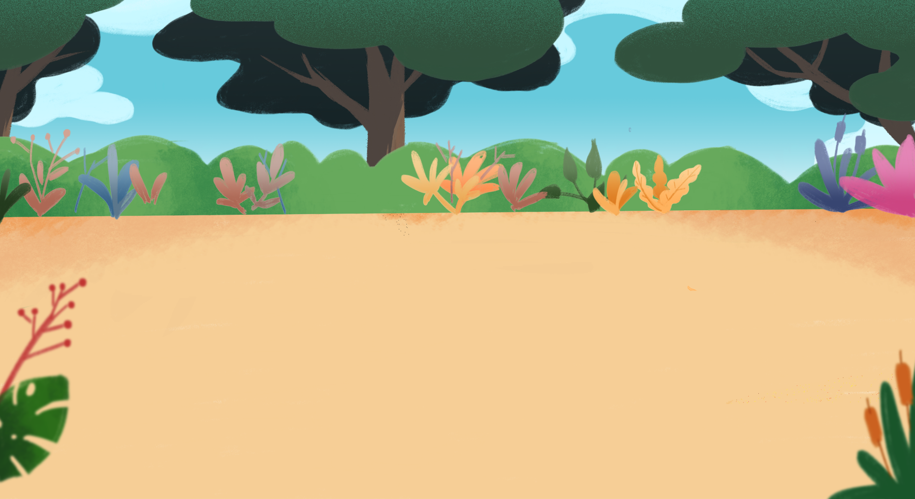
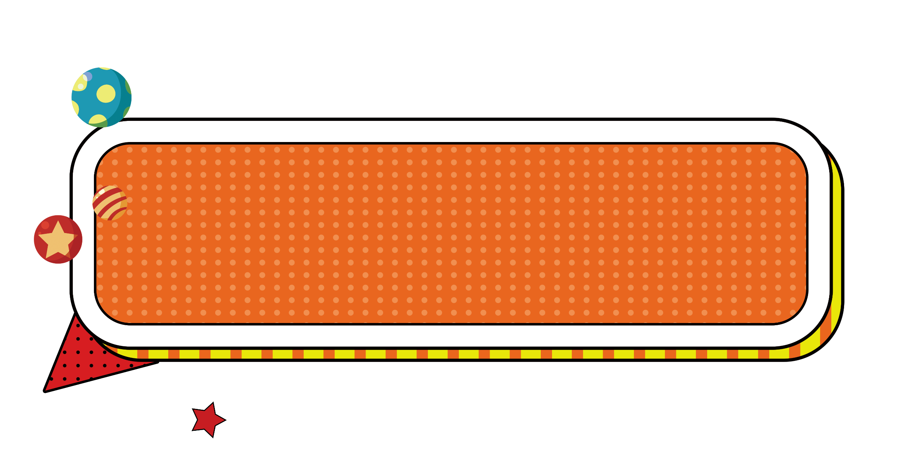

Slide 3
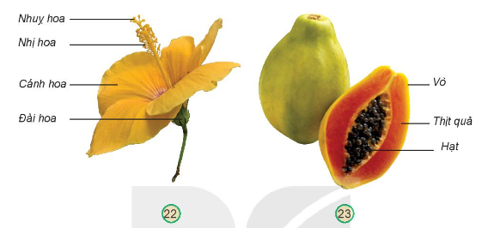
1. Chỉ, nói tên các bộ phận của hoa và quả.
Các bộ phận của hoa: nhụy hoa, nhị hoa, cánh hoa, đài hoa
Các bộ phận của quả: Vỏ, thịt quả, hạt

Slide 4
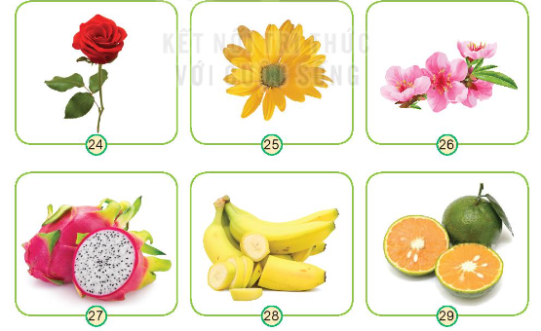
2. Nhận xét và so sánh về màu sắc, hình dạng của hoa, quả.
Thảo luận nhóm 4

Slide 5
TRÌNH BÀY
NHẬN XÉT

Slide 6
 | Màu sắc | Hình dạng
Hoa hồng | Đỏ | Các cánh hoa xếp chồng lên nhau
Hoa cúc | Vàng | Các cánh hoa xếp chồng lên nhau
Hoa đào | Hồng | Các cánh hoa xếp đôi diện nhau
Quả thanh long | Vỏ hồng, ruột trắng | Tròn, có cuống ngoài quả
Quả chuối | Vàng | Dài
Quả cam | Vỏ xanh, ruột cam | Tròn trơn

Slide 9
Thi viết nhanh tên các loại hoa, quả mà em biết vào phiếu.
Tên các loài hoa | Tên các loại quả

Slide 11
Ra vườn trường, quan sát và ghi chép những gì các em quan sát được và viết vào phiếu:
Tên cây | Đặc điểm
 | Rễ | Thân | Lá | Hoa | Quả

Slide 13
Notes:
Hương Thảo – zalo 0972.115.126

